Slide 1



+
База данных PostgreSQL: кластеризация на базе Pacemaker
Вадим Исаканов, инженер Southbridge
slurm.io

Slide 2
PostgreSQL. Для чего?
PostgreSQL - OLTP база данных.
Реляционная транзакционная база данных реального времени.
«Часто пишем» и «часто читаем» небольшими порциями данных.
https://www.postgresql.org/docs/manuals/
https://postgrespro.ru/docs
https://uwdc.ru/lectures/backend/postgresql-in-your-eyes
slurm.io

Slide 3
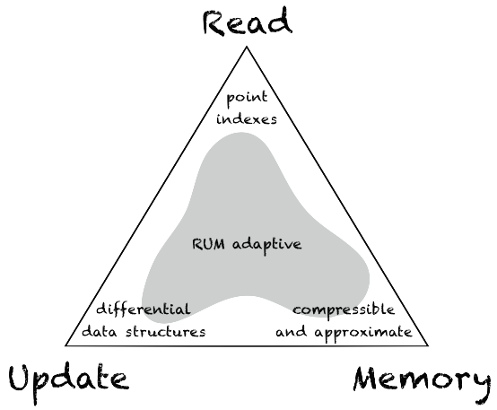
PostgreSQL. Тип нагрузки.
RUM теорема:
R (read) U (update) M (memory) overheads
slurm.io

Slide 4
PostgreSQL. Для чего?
PostgreSQL - OLTP база данных.
Реляционная транзакционная база данных реального времени.
«Часто пишем» и «часто читаем» небольшими порциями данных.
https://www.postgresql.org/docs/manuals/
https://postgrespro.ru/docs
https://uwdc.ru/lectures/backend/postgresql-in-your-eyes
slurm.io

Slide 5
Pacemaker
Opensource ПО для кластеризации.
Не привязано к конкретному ПО.
Использует Corosync или Heartbeat.
Оперирует понятием ресурсов и ресурс-агентов.
Имеет большую гибкость, мы рассматриваем управление нодами с Linux & PostgreSQL.
Почитать: https://habr.com/post/107837/
slurm.io

Slide 6
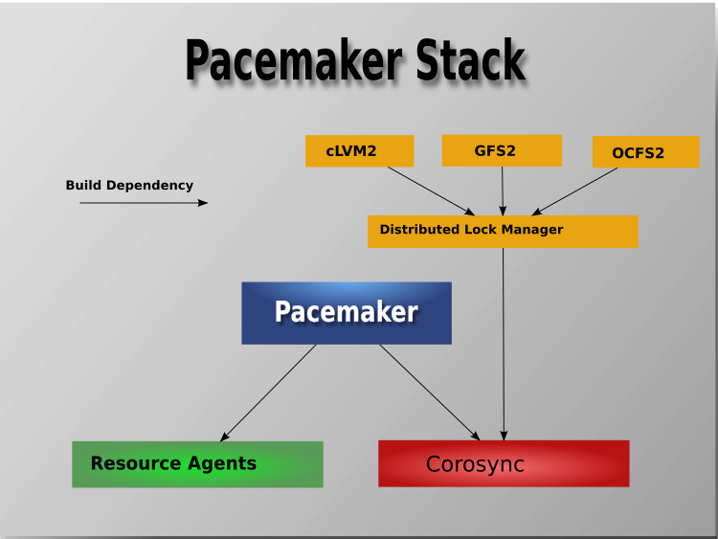
Pacemaker
ноды
corosync
pcs
ресурс-агенты
slurm.io

Slide 7
Pacemaker + PostgreSQL
PostgreSQL master-slave
pacemaker следит за кластером
node1 - Centos 7
10.0.0.2
PostgreSQL master
pacemaker
node2 - Centos 7
10.0.0.3
PostgreSQL slave
pacemaker
node3 - Centos 7
10.0.0.4
PostgreSQL slave
pacemaker
pacemaker cluster
slurm.io

Slide 8
Установка
Используем ноды: - Centos 7.4 - по 1-му сетевому интерфейсу на каждую - сетевые интерфейсы в одном L2 сегменте
- нет SELINUX
- iptables остановлен
Ноды:
node1.pgcluster 172.20.5.2/24 Начальный мастер
node2.pgcluster 172.20.5.3/24 Реплика
node3.pgcluster 172.20.5.4/24 Реплика
slurm.io

Slide 9
Установка, шаг 0
/etc/hosts
127.0.0.1 localhost localhost.localdomain localhost4 localhost4.localdomain4
::1 localhost localhost.localdomain localhost6 localhost6.localdomain6
172.20.5.2 node1.pgcluster node1
172.20.5.3 node2.pgcluster node2
172.20.5.4 node3.pgcluster node3
slurm.io

Slide 10
Установка, шаг 1
Установка ПО
[all]
setenforce 0
sed -i -r 's|(SELINUX=).*|\1disabled|g' /etc/selinux/config
systemctl disable --now iptables.service
Без SELINUX & iptables (это долго).
[all] - выполняем на всех узлах
[master] - на pgsql master [slave] - на pgsql slave
[node1..3] - на одной из хост-нод
slurm.io

Slide 11
Установка, шаг 2
Установка ПО
[all]
yum install 'https://download.postgresql.org/pub/repos/yum/10/redhat/ rhel-7-x86_64/pgdg-centos10-10-2.noarch.rpm' yum install postgresql10-server postgresql10-contrib pacemaker pcs resource-agents wget
slurm.io

Slide 12
Установка, шаг 3
Установка ресурс-агента pgsql
[all]
mkdir -p /usr/lib/ocf/resource.d/southbridge wget 'https://raw.githubusercontent.com/ClusterLabs/ resource-agents/master/heartbeat/pgsql' -O /usr/lib/ocf/resource.d/southbridge/pgsql
chmod 0755 /usr/lib/ocf/resource.d/southbridge/pgsql
slurm.io

Slide 13
Установка, шаг 4
Настройка master. Копируем скрипт настройки ресурсов.
[master]
mkdir -p /srv/southbridge/scripts
wget 'https://gitlab.slurm.io/red/slurm/raw/master/practice/
6.pgsql/pgsql.pcs.sample' -O /srv/southbridge/scripts/pgsql.pcs
chmod 0755 /srv/southbridge/scripts/pgsql.pcs
slurm.io

Slide 14
Инициализация кластера
[all]
echo PASSWORD | passwd --stdin hacluster
systemctl enable pcsd.service
systemctl start pcsd.service
[master]
pcs cluster auth node1.pgcluster node2.pgcluster node3.pgcluster -u hacluster -p PASSWORD --force
pcs cluster setup --force --name PGCLUSTER node1.pgcluster node2.pgcluster node3.pgcluster
pcs cluster start --all
slurm.io

Slide 15
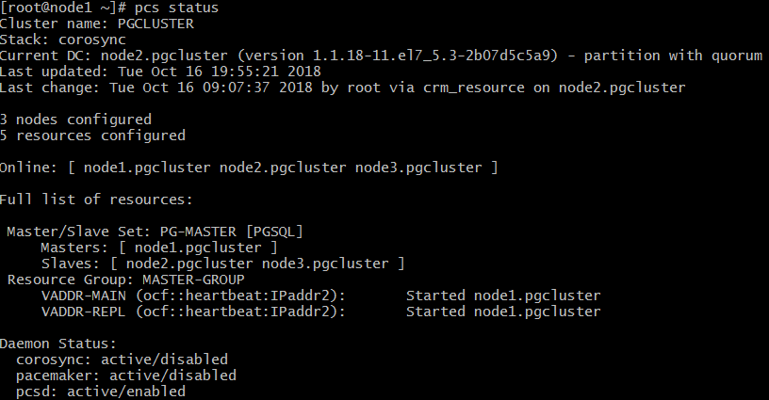
Статус кластера
pcs quorum status
pcs cluster status
pcs status
slurm.io

Slide 16
Инициализируем базу
[master]
sudo -iu postgres /usr/pgsql-10/bin/initdb -D /var/lib/pgsql/10/data
vi /var/lib/pgsql/10/data/postgresql.conf
vi /var/lib/pgsql/10/data/pg_hba.conf
listen_addresses = '*'
port = 5432
wal_level = replica
wal_log_hints = on
max_wal_senders = 10
wal_keep_segments = 32
hot_standby = on
wal_receiver_status_interval = 2
restart_after_crash = false
host replication replicator 172.20.5.0/24 md5
slurm.io

Slide 17
Настройка PGSQL master
Запускаем PostgreSQL, создаем пользователя для репликации
[master]
sudo -iu postgres
/usr/pgsql-10/bin/pg_ctl -D /var/lib/pgsql/10/data start
psql -c "CREATE ROLE replicator WITH LOGIN REPLICATION CONNECTION LIMIT 10 PASSWORD 'REPLICATOR_PASSWORD';"
slurm.io

Slide 18
Настройка PGSQL slave
[all]
sudo -iu postgres
echo '*:*:replication:replicator:REPLICATOR_PASSWORD' >> .pgpass
chmod 0600 .pgpass
mkdir -p 10/pg_archive 10/tmp
[slaves]
sudo -iu postgres
rm -rf /var/lib/pgsql/10/data
mkdir -m 0700 /var/lib/pgsql/10/data
pg_basebackup --host=172.20.5.2 --username=replicator --pgdata=/var/lib/pgsql/10/data --status-interval=2 --progress
cat > 10/data/recovery.conf <<'EOF'
standby_mode = 'on'
primary_conninfo = 'host=172.20.5.2 port=5432 user=replicator'
restore_command = 'cp /var/lib/pgsql/10/pg_archive/%f %p'
EOF
/usr/pgsql-10/bin/pg_ctl -D /var/lib/pgsql/10/data start
slurm.io

Slide 19
Проверяем PGSQL Master-Slave
[master]
sudo -iu postgres psql -c 'SELECT client_addr, state, sent_lsn, write_lsn,
flush_lsn, replay_lsn FROM pg_stat_replication;'
Если всё хорошо -- останавливаем реплики и мастер (именно в этом порядке).
[slaves]
[master]
sudo -iu postgres /usr/pgsql-10/bin/pg_ctl -D /var/lib/pgsql/10/data stop
slurm.io

Slide 20
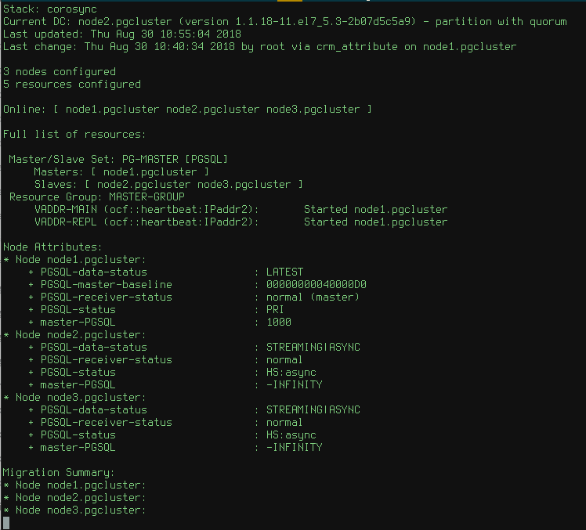
Настройка и запуск кластера
Правим ip-адреса на свои, запускаем скрипт настройки кластера
[master]
/srv/southbridge/scripts/pgsql.pcs
Проверяем статус:
crm_mon -Afr ->
slurm.io

Slide 21
Тесты. writer
[master]
sudo -iu postgres
psql << 'EOF'
CREATE ROLE test LOGIN PASSWORD 'testpassword';
CREATE DATABASE test OWNER test;
\c test
ALTER DEFAULT PRIVILEGES FOR ROLE postgres IN SCHEMA public GRANT ALL ON TABLES TO test;
CREATE TABLE test ( time timestamp with time zone );
EOF
[all]
sudo -iu postgres
echo "host test test 0.0.0.0/0 md5" >> 10/data/pg_hba.conf
/usr/pgsql-10/bin/pg_ctl -D /var/lib/pgsql/10/data reload
[node2]
sudo -iu postgres
echo '172.20.5.6:5432:test:test:testpassword' >> .pgpass
setsid bash -c \
"while true; do psql -h 172.20.5.6 -U test -qc \"INSERT INTO test VALUES ( current_timestamp )\" test 2>/dev/null; sleep 1; done"
slurm.io

Slide 22
Тесты. writer
Проверяем:
[master]
psql -Upostgres
SELECT client_addr, state, sent_lsn, write_lsn, flush_lsn, replay_lsn FROM
pg_stat_replication;
Увидим, что LSN меняются (т. е. данные передаются на слейвы).
slurm.io

Slide 23
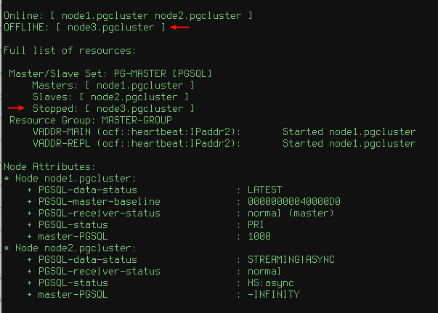
Тесты. PGSQL Slave off
ssh node3
reboot
crm_mon -Afr ->
slurm.io

Slide 24
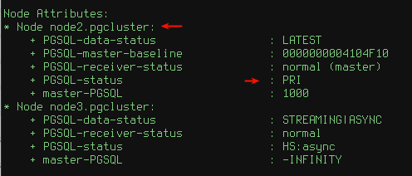
Тесты. Смена PGSQL Master
Запретим PGSQL Master на node3:
pcs resource ban PG-MASTER node3.pgcluster --master
pcs constraint show
Отключим node1:
ssh node1
reboot
crm_mon -AFR ->
slurm.io

Slide 25
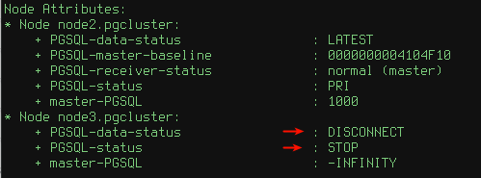
Тесты. node3 ban/clear
Запретим выполнение ресурса PGSQL на node:
pcs resource ban PGSQL node3.pgcluster
Разбаним:
pcs resource clear PGSQL node3.pgcluster
slurm.io

Slide 26
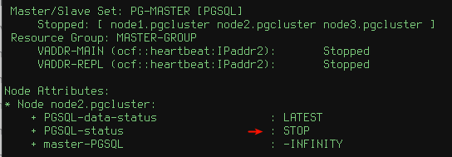
Тесты. Остановка кластера PGSQL
Отключим node3:
ssh node3
reboot
После загрузки node3 вернется в кластер.
slurm.io

Slide 27
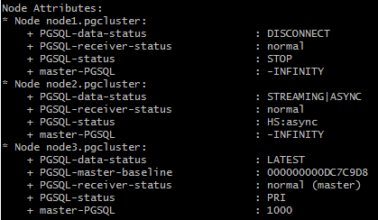
Тесты. Возврат node1/old master
У бывшего master PGSQL-status : STOP
exitreason='My data may be inconsistent. You have to remove /var/lib/pgsql/10/tmp/PGSQL.lock file to force start.
slurm.io

Slide 28
Тесты. Возврат node1/old master
Если уникальных данных на бывшем master нет - вернем его в работу.
pcs node maintenance node1.pgcluster
В Node Attributes появится строка + maintenance : on.
[node1]
sudo -iu postgres
rm -rf /var/lib/pgsql/10/data
mkdir -m 0700 /var/lib/pgsql/10/data
pg_basebackup --host=172.20.5.6 --username=replicator --pgdata=/var/lib/pgsql/10/data
--status-interval=2 --progress
rm /var/lib/pgsql/10/tmp/PGSQL.lock
pcs node unmaintenance node1.pgcluster
pcs resource cleanup PGSQL --node node1.pgcluster
crm_mon покажет нам полностью здоровый кластер.
Удалим ограничение:
pcs resource clear PG-MASTER node3.pgcluster
slurm.io

Slide 29
Addendum
Установить режим обслуживания на все ноды можно командой
pcs node maintenence --all
целиком на кластер:
pcs property set maintenance-mode=true
Удалить все ресурсы кластера можно командами
pcs resource ban PGSQL node1.pgcluster
pcs resource ban PGSQL node3.pgcluster
pcs resource ban PGSQL node2.pgcluster
pcs resource delete MASTER-GROUP
pcs resource delete PGSQL
slurm.io

Slide 30
+
Практика
slurm.io

